Slide 1
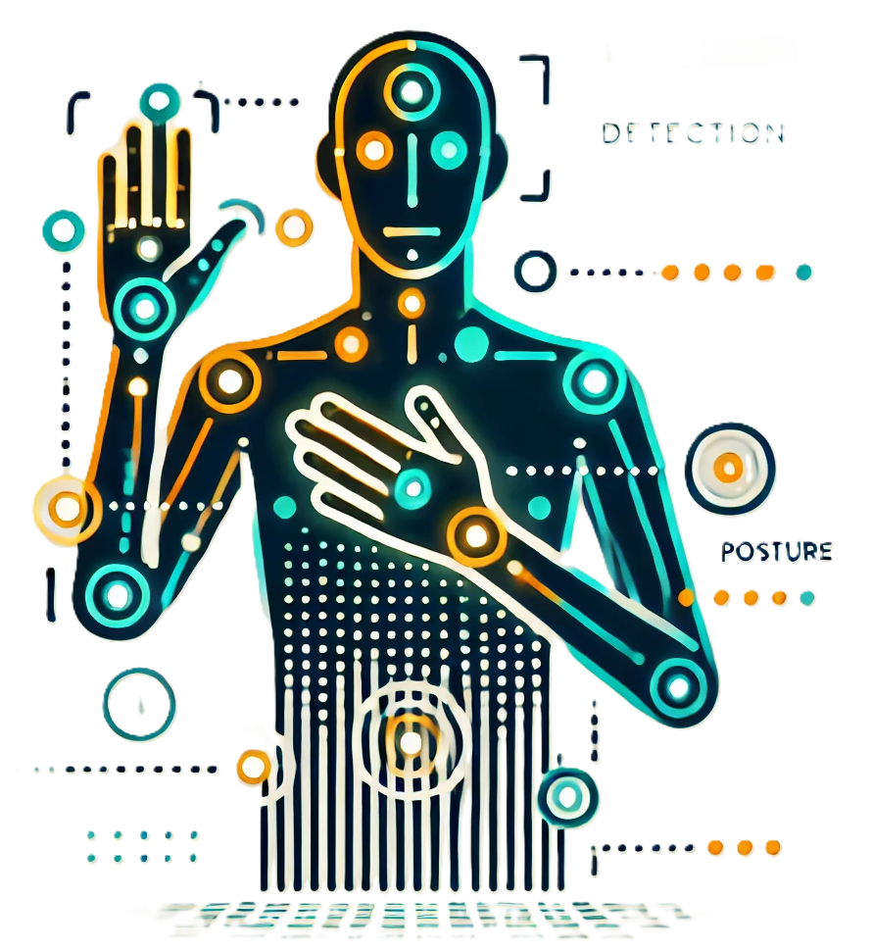
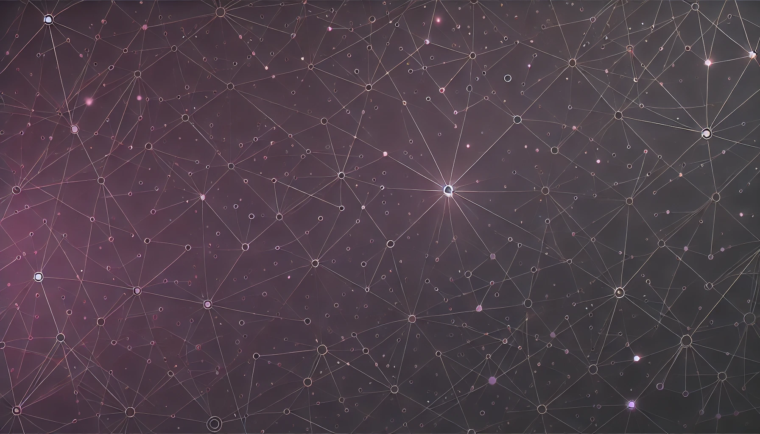
DEEP LEARNING PARA RECONHECIMENTO DE SINAIS DA LIBRAS COMO TECNOLOGIA ASSISTIVA
DEEP LEARNING PARA RECONHECIMENTO DE SINAIS DA LIBRAS COMO TECNOLOGIA ASSISTIVA
Samuel França da Costa Pedrosa

Slide 2


Projeto Final de Curso para Engenharia de Computação
DEEP LEARNING PARA RECONHECIMENTO DE SINAIS DA LIBRAS COMO TECNOLOGIA ASSISTIVA
DEEP LEARNING PARA RECONHECIMENTO DE SINAIS DA LIBRAS COMO TECNOLOGIA ASSISTIVA
Samuel França da Costa Pedrosa
Orientador: Prof. Dr. Adriano César Santana
Goiânia, 2024

Slide 3

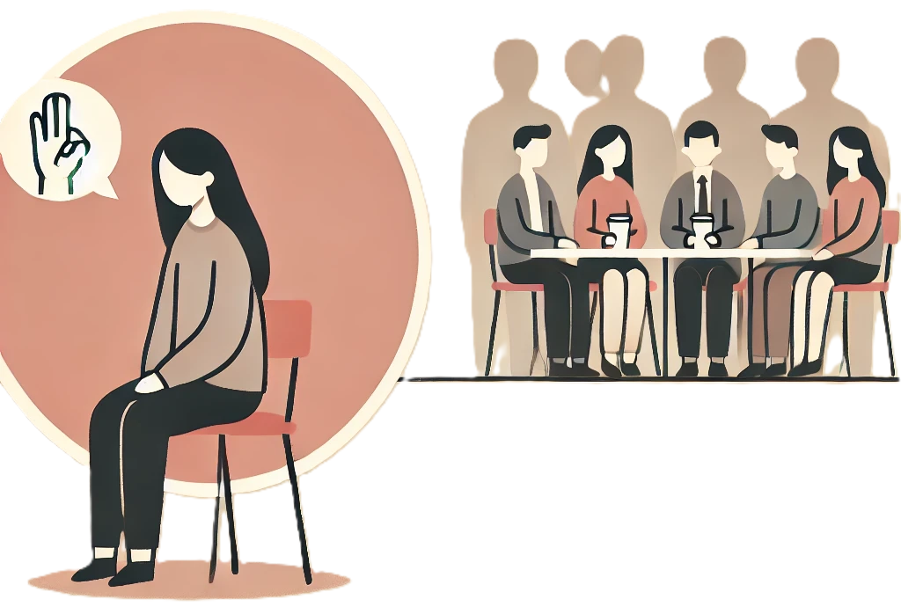
INTRODUÇÃO
Apesar de ofuscada, nacionalmente a Língua Brasileira de Sinais (LIBRAS) é o principal meio de comunicação entre surdos e é a segunda língua oficial do país.
Devido à marginalização social de surdos, busca-se tecnologias assistivas para reduzir as barreiras comunicativas entre línguas orais-auditivas e gestuais.
Os recentes avanços em Deep Learning aplicados ao Processamento de Linguagem Natural (NLP) englobam principalmente linguagens escritas ou faladas, mas destaca-se, também, suas possíveis aplicações para línguas de sinais como a LIBRAS.
No Brasil, empresas como a Hand Talk e Lenovo Brasil pioneirizam no desenvolvimento de ferramentas tradutoras de LIBRAS.
“Os limites da minha linguagem
são os limites do meu mundo”
— Ludwig Wittgenstein
FILÓSOFO DA LINGUAGEM
Fonte: Imagem de Autoria Própria

Slide 4
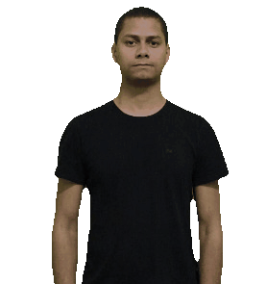

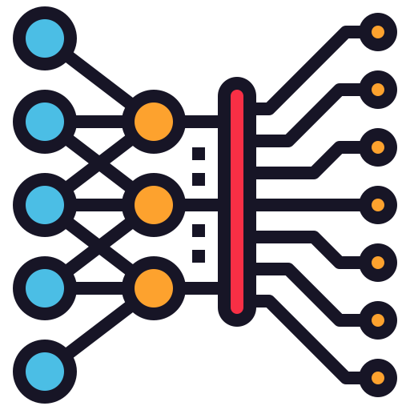
OBJETIVO
Objetivo Geral
Utilizar abordagens modernas para analisar o desempenho em reconhecimento de sinais e contribuir com desenvolvimento de tecnologias assistivas tradutoras de LIBRAS.
Áreas de conhecimento envolvidas:
Ciência de Dados
Visão Computacional
Redes Neurais Artificiais Profundas
Modelagem Preditiva
Processamento Digital de Imagens e Sinais
Aprendizado de Máquina
MODELO PREDITIVO DE DEEP LEARNING
Acontecer
Fonte: Imagem de Autoria Própria

Slide 5
OBJETIVO
Objetivo Específico
Utilizar modelos preditivos classificatórios de deep learning (aprendizado profundo) para treinamento em uma base de dados contendo vídeos de pessoas gesticulando sinais em LIBRAS com intuito de analisar seus respectivos desempenhos em reconhecimento de sinais.
Etapas:
Formação de uma base de dados pública em conformidade com a LGPD.
Extração de pontos-chave corporais a partir de modelos pré-treinados.
Tratamento dos dados para uma formatação apropriada como entrada dos modelos.
Desenvolvimento e modelagem da aplicação em arquiteturas de redes neurais profundas.
Avaliação e comparação das métricas de desempenho dos modelos aplicados.
Discussão do impacto do modelo proposto como contribuição para tecnologias assistivas.
MODELO PREDITIVO DE DEEP LEARNING
Acontecer
Fonte: Imagem de Autoria Própria

Slide 6
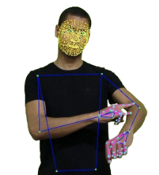
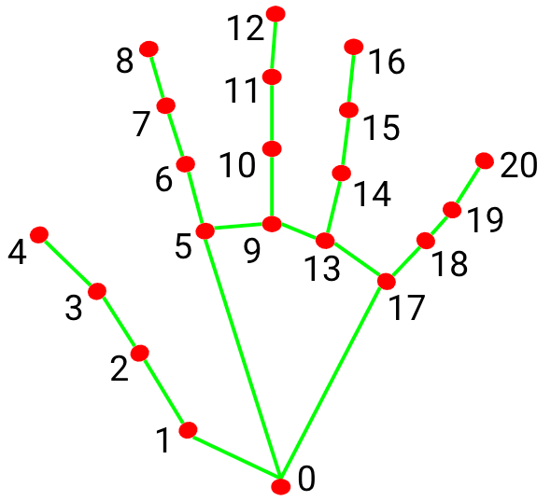
FUNDAMENTAÇÃO TEÓRICA
LIBRAS
Linguagem visuo-espacial de movimentos expressivos e sequenciais das mãos e articuladores.
Assim como qualquer língua, possui estrutura léxica, sintaxe e gramática própria, sendo cada sinal parametrizado pela configuração, posição, orientação, movimento e entonação da ação dos gestos.
Landmarks
Conceito técnico de Aprendizado de Modelos de Ação e Detecção Corporal por Visão Computacional.
Os landmarks ou pontos de referência são posições-chaves específicas do corpo humano.
Primordial para rastreamento do movimento em vídeos.
Processamento computacional de landmarks é significantemente menor do que de imagens.
Fonte: Imagem de Autoria Própria

Slide 7
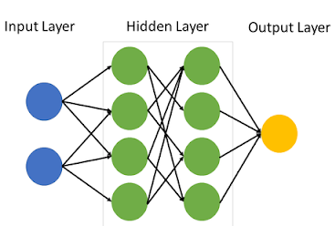
FUNDAMENTAÇÃO TEÓRICA
Modelagem Preditiva por Aprendizado de Máquina
Um modelo preditivo gera previsões com base nos aprendizados das características e padrões extraídos de um conjunto de dados durante sua etapa de treinamento.
A previsão ou característica aprendida é a saída (output) gerada pelos dados de entrada (input).
O aprendizado de máquina ou machine learning pode ser considerado:
Supervisionado: Treinado com input rotulado, seja classificatório ou regressivo.
Não Supervisionado: Treinamento com input sem rótulos, seja por agrupamento ou associação.
Redes Neurais Artificiais
É um modelo preditivo inspirado no aprendizado do cérebro humano.
As características do input passam diversas vezes por camadas de neurônios artificiais de entrada, intermediárias e de saída que ajustam os seus pesos entre as conexões, gerando uma percepção de padrões como aprendizado.
Fonte: Wikimedia Commons
Há diversos tipos para aplicações em inputs variados, como as Diretas (FFNN) e Recorrentes (RNN).
Quando existem muitas camadas intermediárias, denomina-se Deep Learning (Aprendizado Profundo), aumentando sua complexidade de aprendizado.

Slide 8
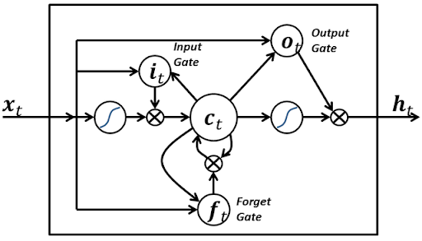
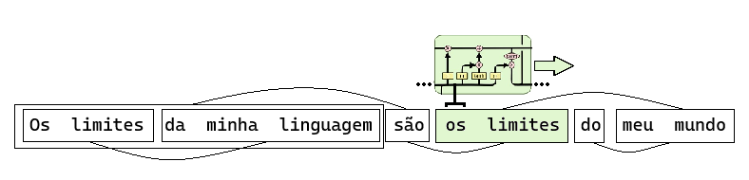
FUNDAMENTAÇÃO TEÓRICA - DEEP LEARNING
LSTM
O Long Short-Term Memory (Memória Longa de Curto Prazo)
é uma arquitetura de Rede Neural Recorrente (RNN).
Desenvolvida no final do século XX com intuito de minimizar,
apesar de persistir, as limitações das RNNs relacionadas
ao Problema de Dissipação dos Gradientes.
Além das de entrada e saída, utiliza portas de esquecimento
para descartar informações que perdem importância.
Fonte: Wikimedia Commons
De forma simplificada, o LSTM é uma variação avançada de RNN que aprende, a partir de um input sequencial, quando considerar ou desconsiderar características recorrentes para as próximas sequências.
Além de séries temporais condicionais, é muito aplicado, devido às estruturas sintáticas serem sequências recorrentes, em Processamento de Linguagem Natural (NLP). Cenários, esses, condizentes com o projeto.
Fonte: Imagem de Autoria Própria

Slide 9
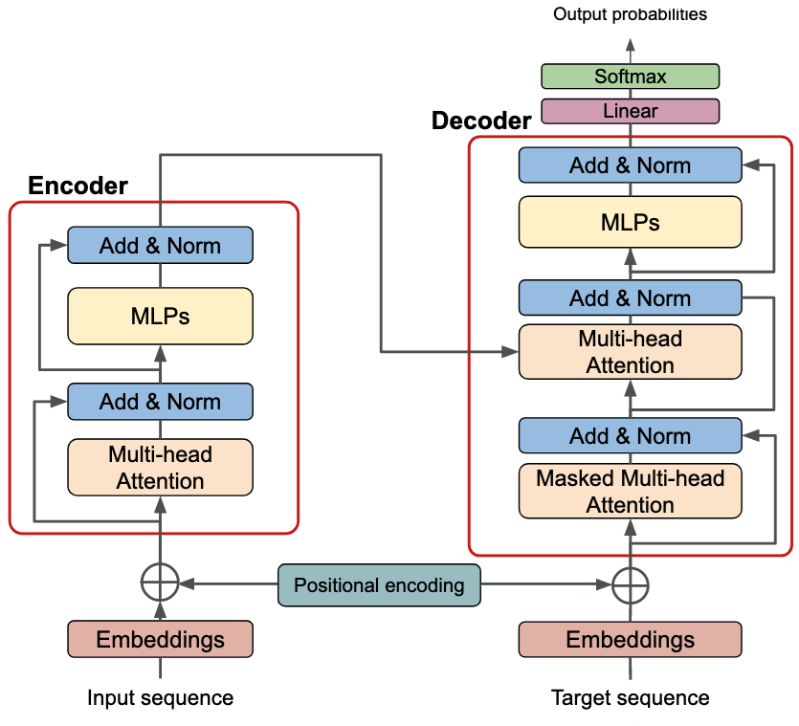
FUNDAMENTAÇÃO TEÓRICA
FUNDAMENTAÇÃO TEÓRICA - DEEP LEARNING
TRANSFORMERS
É uma arquitetura de deep learning desenvolvida pela Google no artigo “Attention is All You Need (2017)”.
Sua estrutura de Encoder-Decoder revolucionou o campo das ferramentas de tradução e IAs generativas.
Encoder: Recebe a entrada para extrair e codificar seu contexto e dependências.
Decoder: Recebe a codificação do encoder e gera a saída apropriada.
Apesar de primordialmente ser projetada para NLP,
suas áreas de aplicação já são diversas, principalmente
as que envolvem dados sequenciais.
Grande vantagem em relação às RNNs por usar
mecanismos de atenção (self-attention) em vez
de unidades recorrentes. Ou seja, relaciona todos
os elementos sequenciais entre si identificando
padrões e dependências de forma independente.
Consequência de uma estrutura mais complexa
e elevada eficácia, comparado com as RNNs,
possui custo computacional quadraticamente maior.
Fonte: Vaswani, 2017

Slide 10
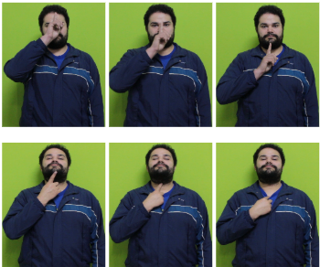
METODOLOGIA
Formação da Base de Dados
Etapa desafiadora, pois, ao contrário das linguagens orais e escritas, há pouco volume de dados disponíveis abertamente e de fácil coleta para formação de uma base de dados robusta. As poucas bases de dados contendo vídeos de pessoas sinalizando ainda não condizem com a magnitude e complexidade que essa língua possui.
A base de dados MINDS-LIBRAS (IFMG, 2020) se destaca
pela qualidade dos vídeos como coleção pública de LIBRAS.
Possui 1200 vídeos gravados em 1080p com 12 sinalizadores
gravando, cada um, 5 amostras de 20 sinais.
Para enriquecimento da base do MINDS-LIBRAS,
realiza-se gravações de autoria própria acrescentando
mais dois sinalizadores gravando, cada um, 50 amostras
dos mesmos 20 sinais, resultando em mais 2000 videos.
A formação da base de dados utilizada consiste nos vídeos
do MINDS-LIBRAS com o seu enriquecimento de autoria
própria, totalizando 64 GB em 3200 vídeos com 30 FPS, tendo 192 mil imagens a serem processadas.
Frames do sinal “Amarelo” (cima) e “Vontade” (baixo)
Fonte: Imagem de Autoria Própria

Slide 11
METODOLOGIA
Mapeamento dos Landmarks
Utilização da biblioteca aberta da Google MediaPipe Holistic que disponibiliza métodos de rastreamento de landmarks das mãos, postura e rosto integrados simultaneamente na mesma detecção.
Implementação de um algoritmo de mapeamento dos landmarks que, além do MediaPipe, utiliza bibliotecas do Python, como OpenCV para visão computacional e Pandas para manipulação de dados.
Função recebe um vídeo como parâmetro, mapeia 86 landmarks úteis e retorna o mapa como estrutura tabular. Simplificando 64 GB de vídeos em 700 MB (99% de redução).
O formato dos dados do mapa representa, para cada landmark,
uma função espacial-temporal discreta, denominada Ação Sígnica.
Landmark ≡ F(x(t), y(t))
Tratamento e Alinhamento dos Dados
Como o tempo dos vídeos não é o mesmo, os mapas precisam passar por algum método de alinhamento para devida formatação padronizada do input:
Interpolação: Aproximação linear dos valores pela média dos mapas.
Padding: Ajusta os mapas para o maior tamanho com preenchimento de zeros.
DTW: Dynamic Time Warping deforma partes sequenciais que melhor se alinham pela média.

Slide 12
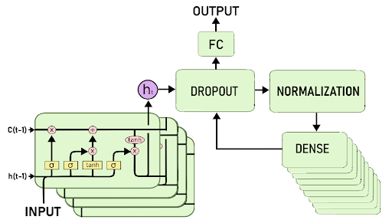
METODOLOGIA - MODELAGEM
Arquitetura do Modelo usando LSTM
Forward LSTM Layer: Camada direta de LSTM, sua pluralidade gera deep learning.
First Dropout Layer: Primeira camada de desativação.
Normalization Layer: Camada que normaliza a saída do LSTM.
Dense Layer: Camada de redimensionamento.
Second Dropout Layer: Segunda camada de desativação.
Fully Connected Layer: Última camada para redimensionar a saída.
Fonte: Imagem de Autoria Própria

Slide 13
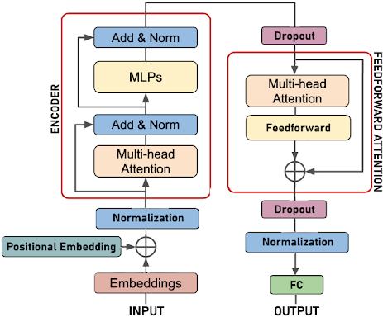
METODOLOGIA - MODELAGEM
Arquitetura do Modelo usando Transformers
Embedding:
Camada de incorporação.
Positional Embedding:
Camada de aprendizado posicional.
Normalization Layer:
Camada de normalização pro encoder.
Encoder:
Principal camada de aprendizado.
First Dropout Layer:
Camada de desativação.
Feedforward Attention:
Camada direta com multi-head attention.
Second Dropout Layer:
Segunda camada de desativação.
Normalization Layer:
Camada de normalização do attention.
Fully Connected Layer:
Última camada para redimensionar a saída.
Fonte: Imagem de Autoria Própria

Slide 14
METODOLOGIA
Hiperparâmetros para Treinamento
Métricas para Avaliação
Como forma de avaliação, separa 80% dos dados para treino e 20% para validação, então utiliza-se as métricas:
Acurácia de Treino
Função de Perda de Treino
Acurácia de Validação
Função de Perda de Validação
Avaliação visual por gráficos das métricas
e pela Matriz de Confusão.
Tempo de processamento (Intel i7 9°) para os dois modelos, cada um usando os três métodos de alinhamento:
Interpolação, Padding e DTW.
HIPERPARÂMETRO | VALOR | MODELO
Batches | 16 | Ambos
Epochs | 100 | Ambos
Dropout Rate | 0.1 (10%) | Ambos
Hidden Size | 256 | LSTM
Recurrent Deep Layers | 4 | LSTM
Encoder Deep Layers | 8 | Transformer
Heads | 86 | Transformer
Feedforward Dimension | 2752 | Transformer

Slide 15
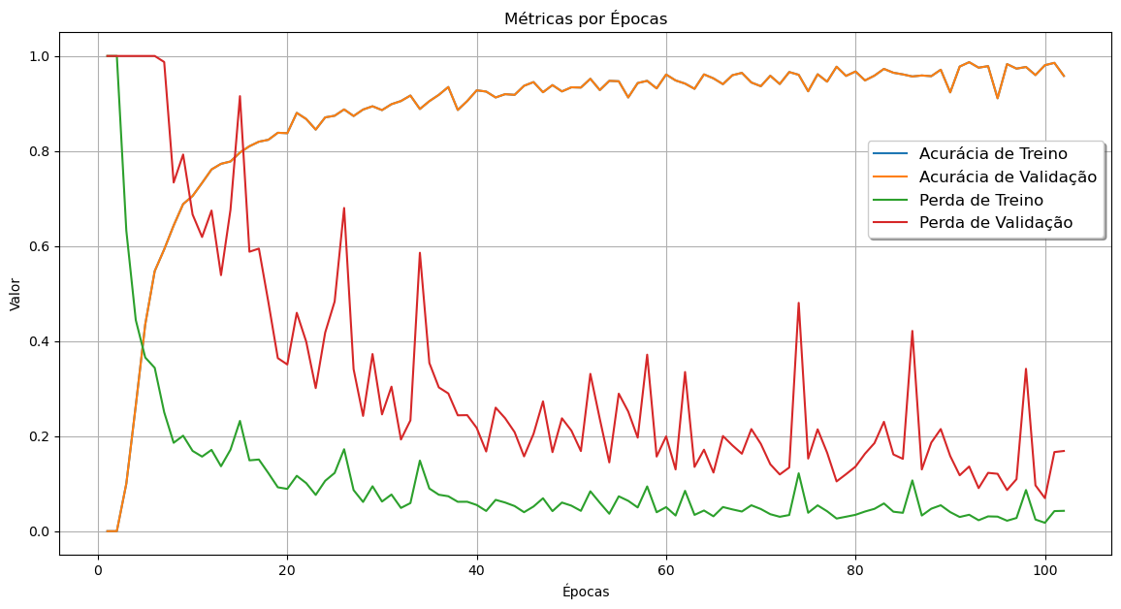
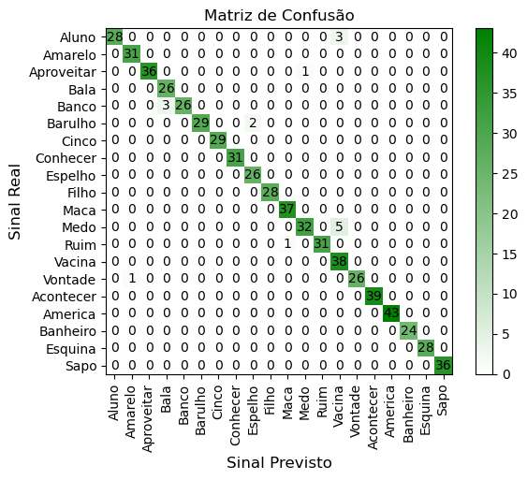
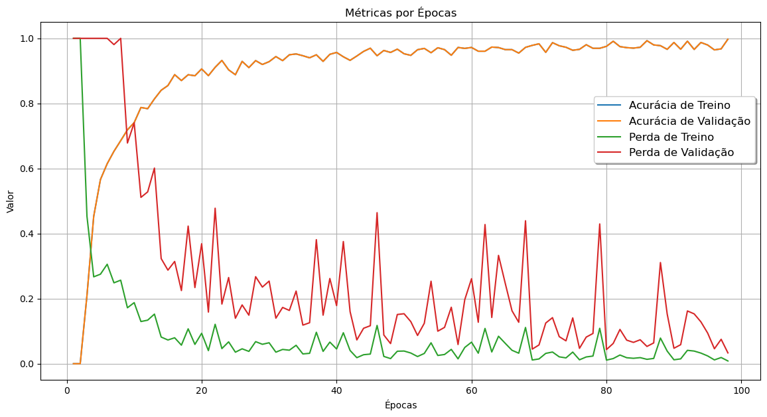

RESULTADOS - INTERPOLAÇÃO
LSTM
TRANSFORMER

Slide 16
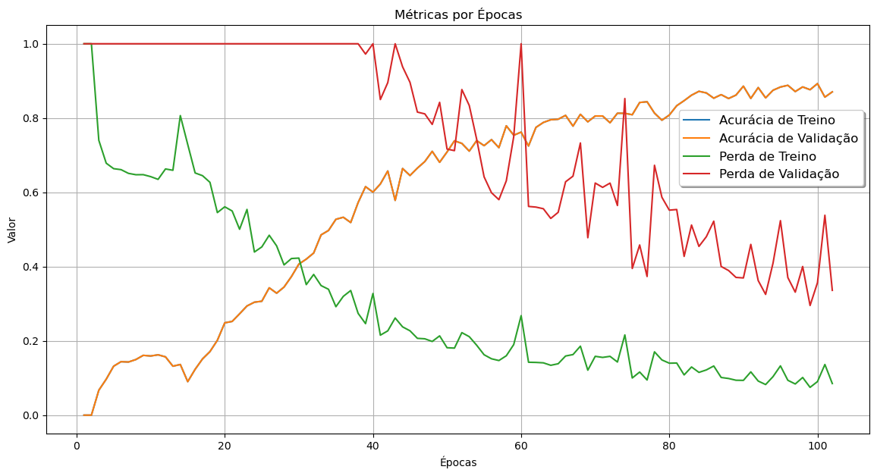
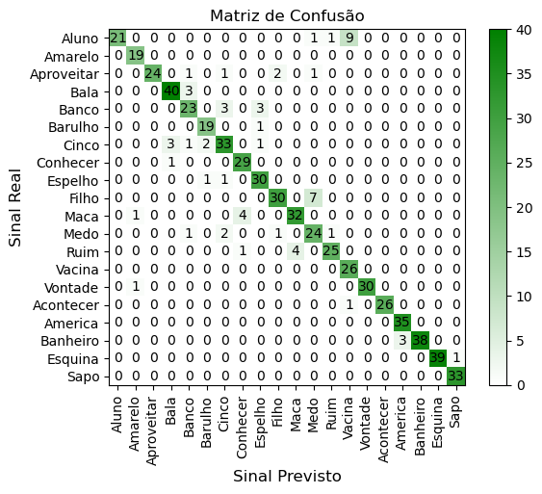
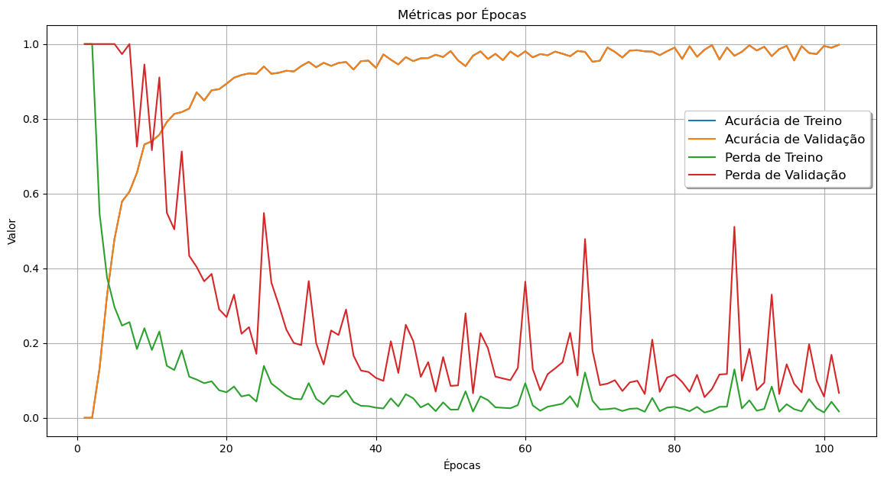

RESULTADOS - PADDING
LSTM
TRANSFORMER

Slide 17
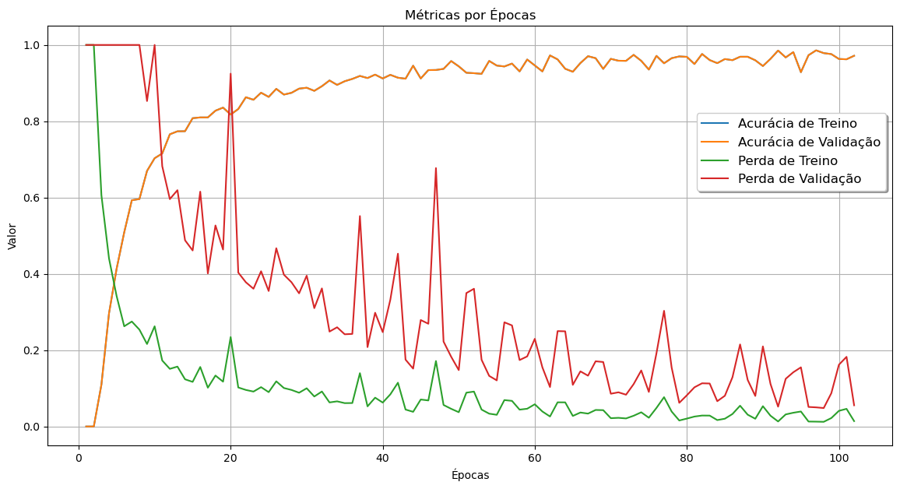

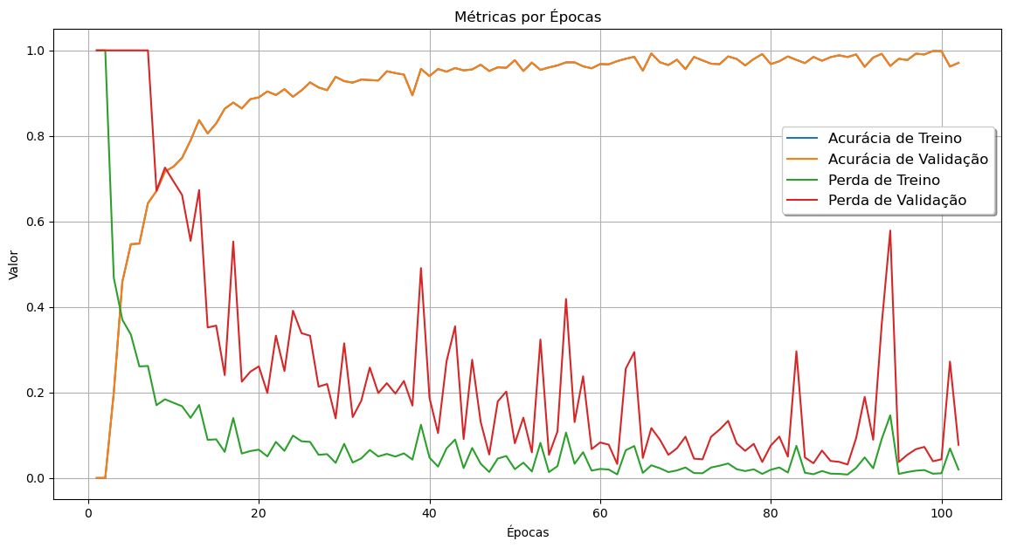

RESULTADOS - DTW
LSTM
TRANSFORMER

Slide 18
RESULTADOS
MODELO COM ALINHAMENTO | ACURÁCIA TREINO | PERDA TREINO | ACURÁCIA VALIDAÇÃO | PERDA VALIDAÇÃO | TEMPO TOTAL
LSTM com Interpolação | 0.9806 | 0.0176 | 0.9850 | 0.0695 | 27 min
LSTM com Padding | 0.8762 | 0.0748 | 0.8960 | 0.2952 | 38 min
LSTM com DTW | 0.9786 | 0.0123 | 0.9861 | 0.0483 | 25 min
Transformer com Interpolação | 0.9968 | 0.0035 | 0.9965 | 0.0138 | 210 min
Transformer com Padding | 0.9945 | 0.0172 | 0.9861 | 0.0680 | 505 min
Transformer com DTW | 0.9986 | 0.0099 | 0.9896 | 0.0391 | 207 min

Slide 19
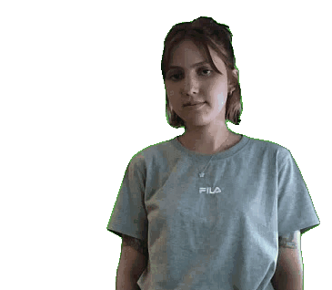
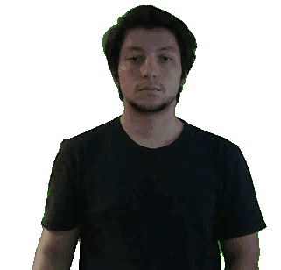
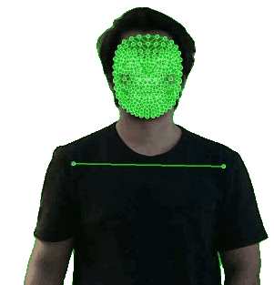
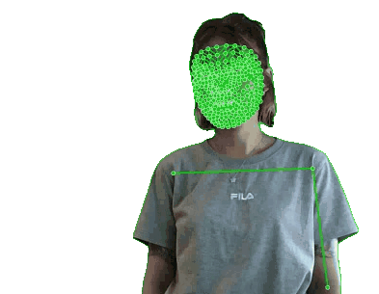

CONCLUSÃO
Resultados precisos para os dois modelos
com diferenças esperadas pela teoria.
Alinhamento com Interpolação apresentou melhor desempenho, devido ao alto custo computacional do tratamento DTW e resultados inferiores do Padding.
Apesar do custo-benefício do LSTM, é possível que
sua eficácia diminua com o aumento da escala da
base de dados e quantidade de sinais.
Transformers se apresentam como
melhor recurso para uma LLM de LIBRAS.
A dificuldade no desenvolvimento de uma
tecnologia assistiva tradutora para LIBRAS
não é a falta de modelos mais avançados, mas as
dificuldades na formação de uma grande base de dados.
Essa base, com investimentos e colaborações,
pode ser criada para promover a primeira LLM de LIBRAS
capaz de intermediar a comunicação entre surdos e ouvintes.
Fonte: Imagem de Autoria Própria

Slide 20



REFERÊNCIAS BIBLIOGRÁFICAS
VASWANI et al. Attention is All You Need. In: Advances in Neural Information Processing Systems, 2017.
Disponível em: arxiv.org/abs/1706.03762. Acesso em: 25 nov. 2024.
HOCHREITER, Sepp. Investigações sobre redes neurais dinâmicas. – Universidade Técnica de Munique. 1991.
Disponível em: people.idsia.ch/~juergen/SeppHochreiter1991ThesisAdvisorSchmidhuber.pdf. Acesso em: 25 nov. 2024.
ALMEIDA et al. MINDS-LIBRAS Dataset: A Dataset for Automatic Recognition of Brazilian Sign Language. 2020. Disponível em: https://zenodo.org/record/4322984. Acesso em: 25 nov. 2024.
LECUN et al. Deep learning. Nature, 2015.
Disponível em: nature.com/articles/nature14539. Acesso em: 25 nov. 2024.
IOFFE et al. Batch Normalization: Accelerating Deep Network Training by Reducing Internal Covariate Shift. 2015.
Disponível em: arxiv.org/pdf/1503.04069. Acesso em: 25 nov. 2024.
CHOLETT et al. Deep Learning with Python. Shelter Island: Manning, 2018.
Disponível em: manning.com/books/deep-learning-with-python. Acesso em: 25 nov. 2024.
HARRISON. Machine Learning: Guia de Referência Rápida. São Paulo: Novatec Editora, 2019.
Todo o projeto foi desenvolvido por Samuel Pedrosa em 2024. Os códigos utilizados estão disponíveis abertamente em um repositório na plataforma GitHub, visando contribuir para futuras pesquisas e tecnologias assistivas.

